Slide 1
2017
华南农业大学报账指南
财务处
2017年10月

Slide 2
前 言
QIAN YAN
为方便教职员工了解财务报账的相关规定，方便报账人员、会计人员业务操作，提高报账效率，根据国家高等学校财务、会计制度和其他相关政策法规的规定，结合学校的实际情况，制定本报账指南。
2

Slide 3
目录页
CONTENTS PAGE
1
经费审批要求∙∙∙∙∙∙∙∙∙∙∙∙∙∙∙∙∙∙∙∙∙∙∙∙∙∙∙∙∙∙∙∙∙∙∙∙∙∙∙∙∙∙∙∙∙∙∙∙∙∙∙∙∙∙∙∙∙∙∙∙∙∙∙∙∙∙∙∙∙∙∙∙∙∙∙∙∙∙∙∙∙∙∙∙∙∙P4-P7
2
报销票据要求∙∙∙∙∙∙∙∙∙∙∙∙∙∙∙∙∙∙∙∙∙∙∙∙∙∙∙∙∙∙∙∙∙∙∙∙∙∙∙∙∙∙∙∙∙∙∙∙∙∙∙∙∙∙∙∙∙∙∙∙∙∙∙∙∙∙∙∙∙∙∙∙∙∙∙∙∙∙∙∙∙∙P8-P21
3
主要业务报销指引∙∙∙∙∙∙∙∙∙∙∙∙∙∙∙∙∙∙∙∙∙∙∙∙∙∙∙∙∙∙∙∙∙∙∙∙∙∙∙∙∙∙∙∙∙∙∙∙∙∙∙∙∙∙∙∙∙∙∙P22-P57
4
付款结算方式∙∙∙∙∙∙∙∙∙∙∙∙∙∙∙∙∙∙∙∙∙∙∙∙∙∙∙∙∙∙∙∙∙∙∙∙∙∙∙∙∙∙∙∙∙∙∙∙∙∙∙∙∙∙∙∙∙∙∙∙∙∙∙∙∙∙∙∙∙∙∙∙∙∙∙∙∙∙P58-P62
5
网上远程（预约）报账系统∙∙∙∙∙∙∙∙∙∙∙∙∙∙∙∙∙∙∙∙P63-P69
6
3
财务处微信平台和报账员工作群∙P70-P71

Slide 4
［ ］
01
经费审批要求

Slide 5
经费审批要求
序号 | 事 项 | 页码
1 | 经费审批要求 | P6
2 | 经费审批的关注事项 | P7
5

Slide 6
经费审批要求
经费负责人审批时，应注明经费支出项目。凡审批经费支出项目不清或审批内容与核报内容不符的，财务人员有权要求退回重新审批或谢绝核报。
项目负责人签名需到财务处备案。如有项目负责人变动，
须及时书面通知财务处调整备案。
项目负责人对项目的经济事项支出的真实性、合法性、合理性、相关性、安全性、使用效益承担相应的经济与法律责任。
3
4
经费审批实行回避制度，审批人原则上不能审批本人、配偶及直系亲属经办的经费支出业务，应由本单位或课题项目的其他负责人审批。
2
5
每笔业务发票（除汇总审批市内交通、差旅费发票外）必须项目负责人（单位主管）、证明人和经办人三人签字，属于新增资产的还须有验收人验收签章。
主管经费责任人“一支笔“审批制度，实行“谁主管、谁审批、谁负责“的原则。
1
经费审批
6
6

Slide 7
经费审批要求（续）
LOGO
工作中存在的问题
汽油费、路桥费等相关费用
学校预算经费（3字头经费、K字头经费等）、高水平大学建设经费不得报销私家车汽油费、路桥费。公务用车的汽油费、路桥费、保险费、维修费用等在交通费卡中开支。实行公务用车保险、维修、加油政府集中采购和定点保险、定点维修制度。
01
专家劳务费等
公务接待费、会议费、培训费等
专家评审费、劳务费、咨询费支出必须发放至本人银行账户(外籍人员视情况而定)。其中领款人为校内在编人员（包括人才租赁）的，一律发放至本人工资卡（与工资薪金合并计税发放）。领款人为校外人员和合同制人员的，发放至本人银行卡。
02
03
公务接待费、会议费、培训费、差旅费、出国经费等必须严格按照规定的范围和标准执行，超过规定的范围和标准的费用一律不予报销。会议费报销原则上应“一会一报”。公务接待费报销原则上应“一事一报”，严格执行接待审批（清单）制度；不得采用签单方式汇总开具大额发票。
7
*
经费审批的关注事项
延时符

Slide 8
［ ］
02
报销票据要求

Slide 9
报销票据要求
3.原始凭证填制的要求P18
2.电子发票的要求P16
1.原始凭证的基本要求P10-P15
4.原始凭证粘贴的要求P19-P21
9

Slide 10
(一)原始凭证的基本要求
原始凭证须真实、合法、完整（有财政或税务监制章）
发票抬头：华南农业大学
发票盖章：出票单位的发票专用章（加盖单位公章无效）
发票必备四要素:品名、数量、单价、金额
商场、商店、超市、购物广场等购买物品须附加提供电脑购物小票
网购商品（须附加提供物品购货清单和支付证明）
印刷费、实验材料费须附加提供盖出票单位公章的印刷或购物明细清单
使用热敏纸材料打印的，需同时提供复印件或扫描打印件
2万元以上（含2万元）经济业务须与对方单位签合同（盖学校公章）。但是， 若有正式文件规定或会议通知（含出国批件）明确规定收费标准的业务，累计有可能达到或刚好超过2万元的业务，附上相关说明，可无需签订正式合同（纳入政府集中采购目录的除外）。
10

Slide 11
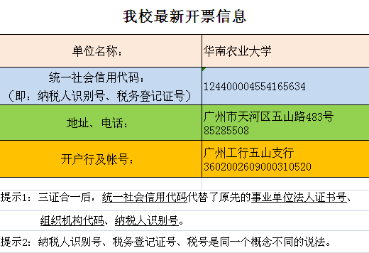
(一)原始凭证的基本要求（续1）
11
华南农业大学最新开票信息

Slide 12
(一)原始凭证的基本要求（续2）
（×）以盖财务专用章代替发票专用章；
（×）
（×）同时盖财务专用章和发票专用章；
（×）盖旧版的发票专用章，或同时盖 新版、旧版发票专用章；
（×）
（×）盖发票专用章只盖一半；
（×）盖发票专用章不清晰等。
（√）
12
发票专用章使用规范

Slide 13
（一）原始凭证的基本要求（续3）
（×）报销个人家庭消费支出
（×）报销与公务或科学研究无关的物品
（×）虚构经济业务、使用虚假发票套取经费
13

Slide 14
原始凭证的基本要求（续4）
当年发票原则上应尽量在12月25日之前报销，逾期票据原则上不予报销。
原则上各单位应在经济事项发生后一个月内报销相关票据。
票据自开票之日起一年之内有效。(经人事处审批的学费报销可延长至领取毕业证时）
当年票当年报
最长期限
日清月结
报销的时效性
14

Slide 15
原始凭证的基本要求（续5）
登记备案
院系或部处专管人员登记备案，加强低值易耗品的出入库管理。
盖章与签字要求
发票背后加盖“低值易耗品”专用章签字。
低值易耗品的概念
低值易耗品，指单位价值比较低(单价200元以上1000元以下)、使用年限较短(一年以下)、不能作为固定资产核算的各种工具物品。
15
低值易耗品

Slide 16
（二）电子发票的要求
电子发票抬头：
华南农业大学
电子发票不得重复报账。
在打印增值税电子
普通发票的版式文
件（彩色、黑白均
可）作为报销凭证
，报销相关规定与
纸质发票相同。
电子发票
报销
在以办公用品、耗材、试剂等统称的电子发票需附开票方提供的电脑打印明细清单小票（发货清单），或加盖开票方发票专用章的其他明细清单。
相关文件：广东省国家税
务局《关于推行电子（网
络）发票应用系统的公告》
（〔2016〕16号）。
16

Slide 17
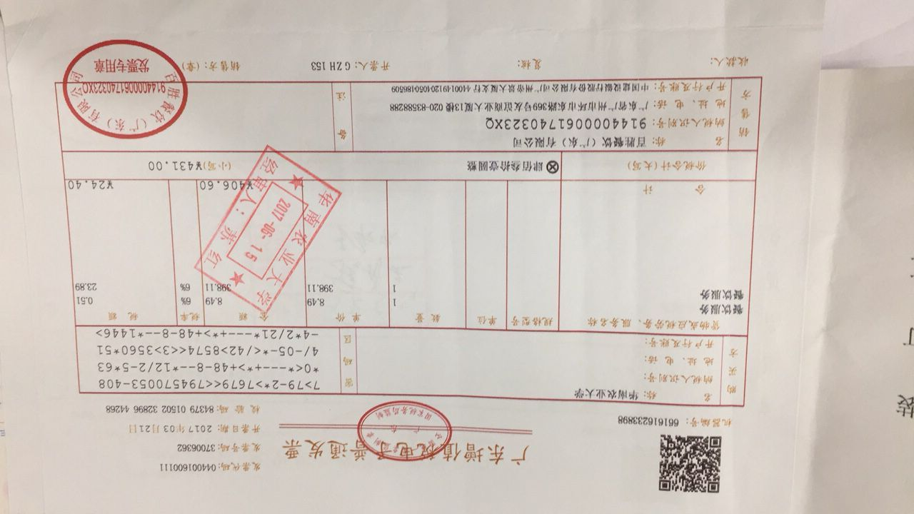
（二）电子发票的要求
二维码必须完整清晰
从2017年7月1日起开具的普通发票，需登记我校纳税人识别号（即：社会统一信用码）：
124400004554165634
要求：A4打印的电子发票不用粘贴，便于装订
17

Slide 18
（三）原始凭证填制的要求
即如实填列经济业务内容，不弄虚作假，不涂改、挖补。
即当一项经济业务发生或完成时，都要立即填制原始凭证。
真实
可靠
填制要求
填制及时
内容完整
书写
清楚
即应该填写的项目要逐项填写，不可缺漏。
即字迹端正，文字工整，易于辨认。
18
原始凭证填制的规范性

Slide 19
（四）原始凭证粘贴的要求
票据应当按照鱼鳞状均匀、平铺在粘贴单上，并与粘贴单的上、下、右边对齐，左边不超过装订线。
票据应按经济内容以及是否付款分类、按序粘贴，网银对私、网银对公分类粘贴。
粘贴
样式
粘贴要求
粘贴分类
A4纸附件
粘贴单上的
书写
在发票粘贴单上写清发票张数，合计数。
A4 纸附件不用粘贴，须按顺序对应附后。
19
原始凭证粘贴的规范性

Slide 20
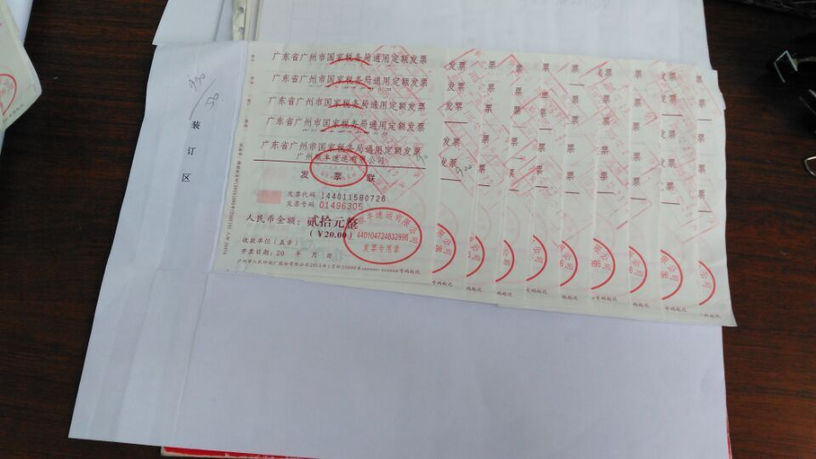
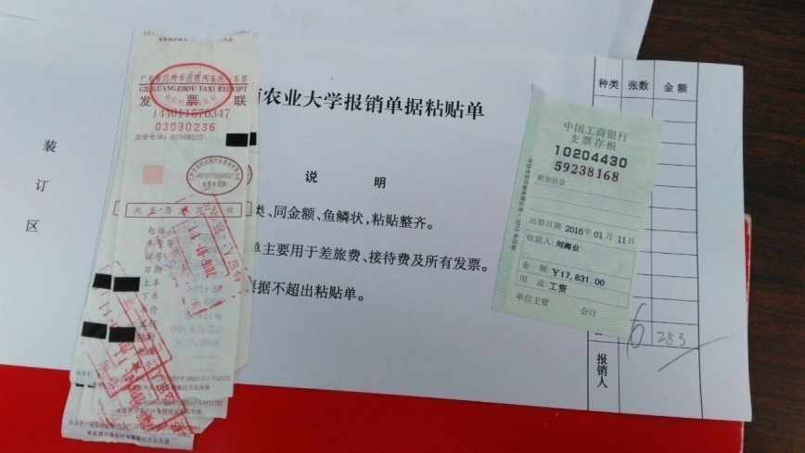
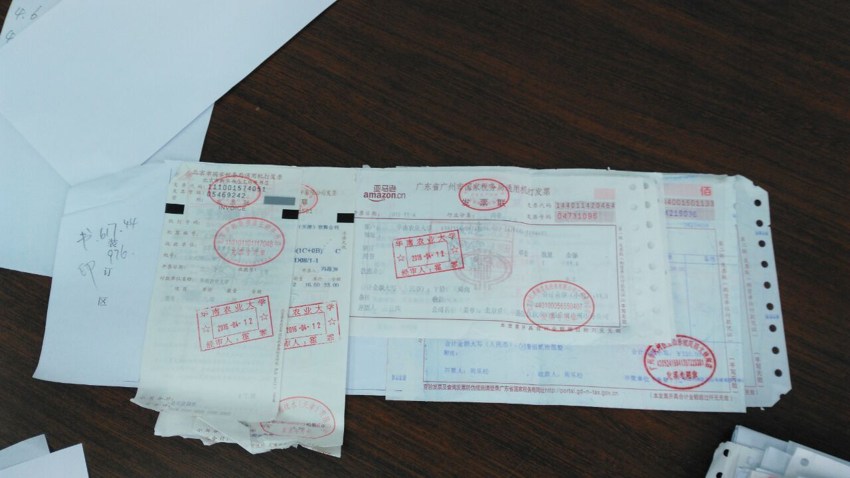
（四）原始凭证粘贴的要求（续1）
（×）
（×）
（×）
20
原始凭证粘贴的规范性

Slide 21
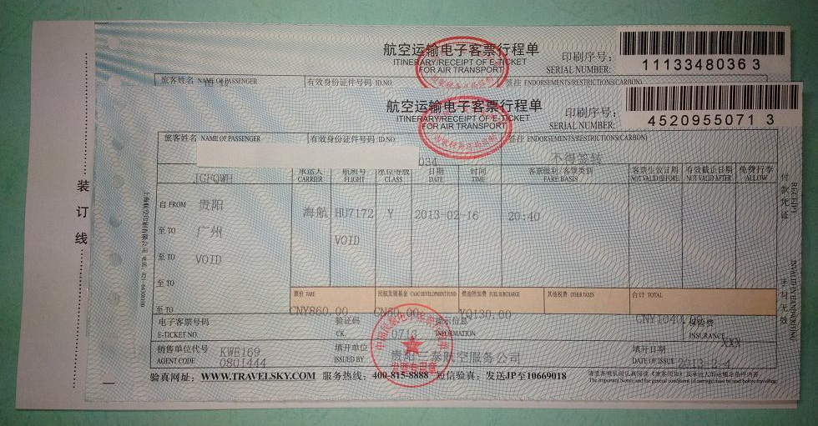
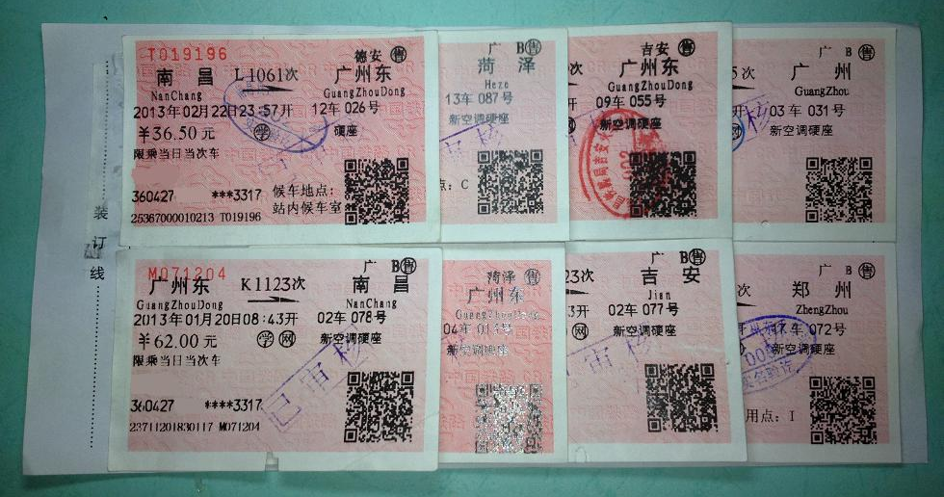
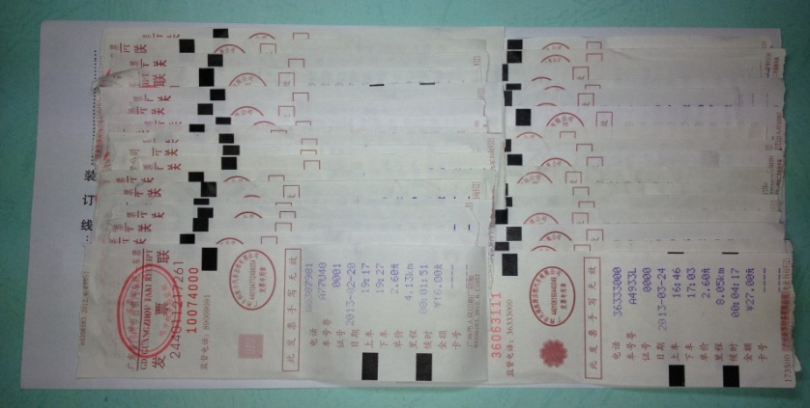
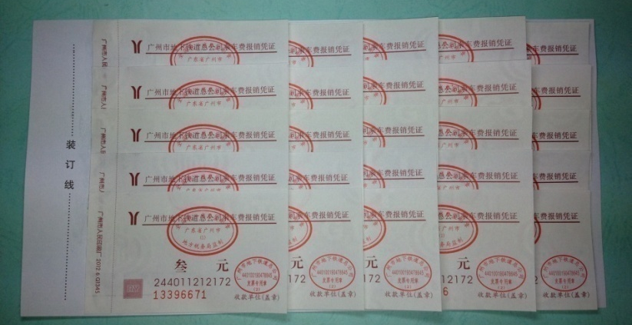
（四）原始凭证粘贴的要求（续2）
（√）
21
原始凭证粘贴的规范性

Slide 22
［ ］
03
主要业务报销指引

Slide 23
主要业务报销指引目录
序号 | 事 项 | 页码
1 | 请款（借款） | P24-P25
2 | 差旅费报销 | P26-P29
3 | 会议费报销 | P30
4 | 接待费报销 | P31
5 | 因公出国（境）费用及其他外币业务 | P32-P34
6 | 购置各种仪器、设备、家具、图书、软件等资产类报销 | P35
7 | 购置办公用纸、政府采购电商直购、定点采购项目 | P36-P37
8 | 科研经费支出、结转、结余管理 | P38-P43
9 | 科研经费外拨、转拨、调账 | P44
10 | 学校人才引进配套科研启动费使用范围 | P45
11 | 实验实习经费报销 | P46
12 | 校内人员绩效工资发放 | P47-P48
13 | 校外专家讲课费（课酬）、评审费、咨询费等劳务费报销 | P49-P50
14 | 研究生答辩费报销 | P51
15 | 工程类项目报销 | P52
16 | 学生奖助学金发放方式及流程 | P53-P54
17 | 学校高水平大学建设丁颖人才支持工程项目经费 | P55
18 | 科研经费入账 | P56
19 | 各类采购项目的归口管理部门一览表 | P57
23

Slide 24
（一）请款（借款）
逾期不冲账：
1.超过三个月无正当理由逾期不冲账的，则从借款责任人薪酬中扣除，直至扣回借款金额为止。
2.批准借款的单位（项目）负责人具有催缴义务。
冲账:
1.及时性：借款人应在1个月内办理冲销借款，并且1次结清欠款，不得分次冲账；
2.零余额经费卡借款不得使用现金冲账；
3.纵向外拨经费冲账：银行到账单复印件、附A4打印的收款说明，两者加盖财务或单位公章；
4.冲账时请将借款单（冲账联）与冲账发票等单据一起投递。
借款和冲账原则
1.借款实行“一事一借，一事一清”原则；
2.冲账实行“前账不清，后账不借”原则
借款与冲账
借款注意事项：
1.借款责任人必须为学校在编在岗或人才租赁人员。
2.借款责任人、项目负责人和经办人都需签字。
3.借款金额10万元及以上需财务处副处长审签，外拨经费还需科技处处长、财务处科研经费管理科（216）审签。
4.工程借款必须提供合同或协议（盖学校公章），若达到采购规定金额，还需提供采购招标手续证明；若支付进度款，还需提供进度证明材料（如：开工报告、验收证明书等）。
5.属于采购管理规定范围内的商品和服务，必须提供经审核批准的采购申请表。
借款（请款）流程：
网上自助报账系统→网上报账系统→借款→填制并打印“华南农业大学借款单”→借款责任人、项目负责人、经办人在借款单的做账联和冲账联分别签字→投递2号窗口的绿框中。
24

Slide 25
（一）请款（借款）
预开发票借款交税费流程（不通过网上自助报账系统办理，线下操作）：
填写《预开发票申请表暨承诺函》及开票信息（2017年7月1日起增值税发票需提供对方单位的纳税人识别码）
Step
01
科技处综合科（418室）/社科处项目管理科（632室）审核、备案
不符合，退回
Step
02
应税项目：财务处税务工资科（212室）计税开票，填写《请款单》（提供合同复印件）
符合免税项目：财务处税务工资科（212室）开具发票
Step
03
财务处会计核算科（214室）交税入账
Step
04
技术开发类免税优惠需科技厅备案：提供免税优惠回执复
印件及合同复印件
不需科技厅备案又符合免税的项目：提供合同复印件
25
请款预开发票（交税）

Slide 26
（二）差旅费报销
差旅费补贴：
1.在往返交通、住宿票据齐全情况下，出差时间10天（含）以内的伙食补助及交通补助原则上按照出差自然（日历）天数实行定额包干，省内省外同一标准，每人每天180元；
2.超过10天以上的，除往返当天报销每人每天80元交通补助外，其余天数不报销交通费补助80元，仅按照每人每天伙食补助100元。
差旅费其他事项：
1.出于安全考虑不提倡学校工作人员驾驶私家车出差；
2.用学校预算经费（含学校资助科研经费）出差的科级、讲师（或中级）及以下的职级人员原则上不乘坐飞机，
若急需乘坐飞机，须事先经所在单位负责人事先审批。
伙食与交通补助
差旅费相关的其他事项
差旅费报销提供的材料
差旅费报销的注意事项：
1.报销所需的常规材料：会议（培训）通知、领导批示、往返车票、住宿费发票，以及《华南农业大学因公出差审批表》/请假证明材料（学校中层干部）报销；
2.若是租车出行，还需提供租车结算明细清单（加盖对方单位公章）；
3.若由中介机构或报销旅行社开具的代订房费、代订车费票据，须附旅行社开具明细清单（加盖对方单位公章）；
4.若与租车公司或者中介公司、旅行社等单位的业务往来（含租车、待购等）金额达两万元及以上，另提供合同或协议（盖学校公章）；
5.若由有关单位提供住宿，须附相关单位书面证明（加盖该单位公章）；
6.出差期间，因公务发生印刷、寄送、打包等费用，还需提供经所在单位领导审批的说明材料（加盖所在单位的公章） 。
差旅费报销的注意事项：
1.报销差旅费须履行报批（备）手续，报销时提供《华南农业大学因公出差审批表》。其中学校中层干部出差按规定履行报备手续，报销时提供请假证明；
2.工作人员在常驻地内联系工作，未能在联系工作单位解决午餐或晚餐（不包括早餐），而必须在外买食者，由工作人员说明情况并经所在部门领导批准，每餐可领取伙食补助费40元（上限标准）；
3.当天往返但公务活动超过半天的，可安排午休房，房费在住宿费限额标准一半内凭据报销。
26

Slide 27
（二）差旅费报销(续1）
除法律有明文规定或物价部门批复同意的强制培训项目外，各单位及其工作人员原则上不能使用学校预算日常经费、学校资助的科研经费、科研启动费及高水平大学建设经费参加要求食宿费用自理的会议或培训。确有需要，需事先经所在单位负责人批准。并凭差旅费报销单、会议或培训通知、出差审批表及相关发票等材料报销差旅费。
科研课题需要到省内外采样、调研等，需事前制订调研计划，经课题负责人和所在单位主管科研领导批准，凭差旅费报销单、出差审批表及财务票据等相关材料报销差旅费。
27
差旅费重要事项

Slide 28
（二）差旅费报销(续2）
交通工具 级别 | 火车（含高铁、动车、全列软席列车） | 轮船(不包括旅游船) | 飞 机 | 其他交通工具 (不包括出租小汽车)
省级干部 、院士 | 软席(软座、软卧)，高铁/动车商务座，全列软席列车一等软座 | 一等舱 | 头等舱 | 凭据报销
厅级干部 | 软席(软座、软卧)，高铁/动车一等座，全列软席列车一等软座 | 二等舱 | 经济舱 | 凭据报销
教授及具有正高级技术职称人员使用科研经费出差
处级干部、副教授及相应职级人员 | 硬席(硬座、硬卧)，高铁/动车二等座、全列软席列车二等软座 | 三等舱 | 经济舱 | 凭据报销
其余工作人员 | 硬席(硬座、硬卧)，高铁/动车二等座、全列软席列车二等软座 | 三等舱 | 经济舱（事先批准） | 凭据报销
28

Slide 29
（二）差旅费报销(续3）
差旅费住宿费标准（上限）
广东省省内差旅住宿费限额标准表
一类地区
级 别 | 出 差 地 区 类 别 | 住宿标准（上限）
省级及相当职级人员(含院士) | 一类 | 900元/人•天
 | 二类 | 850元/人•天
 | 三类 | 850元/人•天
厅级干部、教授及具有正高级技术职称人员，职务工资在五级（含五级以上）的副高级技术职务人员 | 一类 | 550元/人•天
 | 二类 | 530元/人•天
 | 三类 | 500元/人•天
其余工作人员 | 一类 | 450元/人•天
 | 二类 | 420元/人•天
 | 三类 | 400元/人•天
一类地区包括：广州市、深圳市、珠海市、佛山市、东莞市、中山市、江门市。
二类地区
二类地区包括：汕头市、韶关市、河源市、梅州市、惠州市、汕尾市、阳江市、湛江市、茂名市、肇庆市、清远市、潮州市、揭阳市、云浮市。
三类地区
三类地区包括：上述二类地区所辖县（市）。
广东省省外差旅住宿费限额标准见华南农办[2016]58号
29

Slide 30
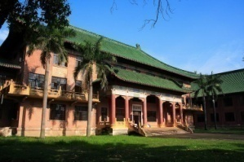
（三）会议费报销
会议费报销
严格按照国库集中支付制度和公务卡管理制度的有关规定执行，以网银对公或公务卡方式结算，禁止以现金方式结算。
1.报销时需提供：《华南农业大学会议费审批表》、会议通知、会议签到表，以及会议费相关的各项发票。
2.会议费严禁超预算、超范围报销。
会议费结算
会议费开支
1.会议审批：各单位应建立健全会议审批管理制度，严格会议费预算执行，严禁在会议费中列支公务接待费。
2.会议预算：会议名称、内容、举办时间地点、代表人数、工作人员等基本信息，召开会议所需经费来源等。
会议审批与预算
会议费开支范围：会议住宿费、伙食费、场地租金、交通费、文件印刷费、医疗费等。
会议费综合定额标准：550元/天。
30

Slide 31
（四）接待费报销
1.横向课题经费、人才引进经费、预算内公务接待费等报销公务接待时，应务必提供相关凭证与资料，包括发票、公务接待审批表，以及公务接待公函或邀请函。无公函(或邀请函）的公务活动一律不予接待。
2.邀请函可以学校名义或学校二级单位（部处、学院、研究中心等）名义邀请。
1.标准（上限）不超过130元/人。
2.接待对象在10人以内的，陪餐人数不得超过3人，超过10人的，不得超过接待对象人数的三分之一。
3.接待省部级干部、厅局级干部、处级干部及以下人员住宿标准（上限）分别为：900元/天、550/天、450/天。
4.不得超标准、超范围安排接待。
1.用餐地点不得安排在私人会所、高消费餐饮场所。
2.不提供香烟和酒水，不提供鱼翅、燕窝等高档菜肴和用野生动物制作的菜肴。
3.不得超标准安排接待用房，不额外提供洗漱用品、水果、茶叶、鲜花等。
4.因公务需要，原则上只接待一餐；若确需接待超过一餐的，须在接待审批表中说明情况。
报销材料
公务接待标准
接待注意事项
31

Slide 32
（五）因公出国（境）费用及其他外币业务
类型 事项 | 短期出国(90天以下） | 长期出国（90天及以上）
报销资料清单 | 1.通过国际交流处办理出国，附“广东省因公临时出国任务批件”，或“广东省人民政府港澳事务办公室因公赴港澳任务批件“ 2.通过人事处办理出国的，附“华南农业大学教职工因公临时出国（境）申请表”或学校相关批件 3.邀请函(中英文对照） 4.附出国经费预算证明 5.护照（或通行证）与出入境海关盖章页复印件 6.报销说明（样板见下页PPT） 7.发票，含机票、签证费、保险费、培训费、国外城市间交通费、住宿费等发票 8.请填写差旅费报销表（项目负责人、证明人、经办人签字） 9.华南农业大学借款单（第二联 冲账联） 10.若是学生，无上述1-2材料，请提供“华南农业大学学生因公临时出国（境）报备表”等。 | 1.华南农业大学教师公派出国（境）进修（工作）协议书/公证书 2.华南农业大学教师公派出国（境）进修（工作）申请审批表 3.邀请函（中英文对照） 4.护照（或通行证）与出入境海关盖章页复印件 5.发票，含机票、签证相关发票、保险费发票等 6.请填写差旅费报销表（项目负责人、证明人、经办人签字） 7.华南农业大学借款单（第二联 冲账联） 8.若是学生，无上述1-2材料，请提供相关报备表和协议书等。
备注 | 所有国外的票据，需项目负责人、证明人、经办人签字，并且每张票据的关键信息请用中文标明，如：内容、日期、金额、数量、收款单位等。
32
因公出国（境）费用报销

Slide 33
（五）因公出国（境）费用及其他外币业务（续1）
出访美国报销说明
出访日期：2013年11月8日至2013年11月25日，合计18天。严格按照广东省外事办公室和华南农业大学批准的出访时间和天数圆满完成出访任务。
11月8日从广州出发，飞往香港，由香港转机当天抵达洛杉矶
广州-香港-洛杉机，芝加哥-香港-广州美国往返 机票：11000.00人民币
11月8日，在洛杉矶乘坐美国西南航空公司国内飞机，经过凤凰城，当天抵达目的地德克萨斯州奥斯丁市。
洛杉矶-凤凰城-奥斯丁 机票：416.80美元，奥斯丁出租车60.70美元
11月9日参加《昆虫学年评》杂志编委会年度计划会议
11月10-13日在奥斯丁国际会议中心参加美国昆虫学会2013年会
会议注册费 730.00美元；住宿费1661.75美元
11月13日从奥斯丁出发，经过夏洛特市，到达芝加哥。当天从芝加哥往乌巴那美国农业部中西部中心访问。与对方进行合作交流与合作研究。
奥斯丁---夏洛特市---芝加哥机票 216.30美元，住宿费 685.60美元
11月23日从乌巴那出发，当天到达芝加哥。在芝加哥住一夜。
住宿费 82.79美元
11月24日从芝加哥出发，飞回香港，25晚上到达香港。当天晚上回广州，行程结束。
合计11000.00人民币，3853.94美元
33
因公出国（境）费用报销

Slide 34
（五）因公出国（境）费用及其他外币业务（续2）
类型 事项 | 国外购买实验材料 | 国外发表论文版面费 | 国外专家来访
报销资料清单 | 1.国外购货发票/收据； 2.付款证明材料，如：银行对账单原件\银行汇款票据等； 3.报销说明（盖学院/部门公章），包含如下事项：购买材料内容、时间、地点、单位、用途、存放地点等。 | 1.国外发表文章的发票/收据； 2.付款证明材料，如：银行对账单原件\银行汇款票据等； 3.国外发表文章的首页。 | 1.邀请函； 2.国外（境）专家来访报备表； 3.机票及行程单； 4.专家意见或专家工作内容等证明材料； 5.差旅费报销表。
备注 | 1.国外购买材料票据用中文注释：材料名称、材料数量、货款等； 2.发票、银行所有的单据都需要项目负责人、证明人、经办人签名。 | 1.中文注释：出版单位、收费单位、文章标题、文章作者、收费金额等； 2.发票、银行所有的单据都需要项目负责人、证明人、经办人签名。 | 1.国外专家来访报销请填写差旅费报销表（项目负责人、证明人、经办人签字）。
34
国外购买实验材料、发表论文、专家来访报销业务

Slide 35
（六）购置各种仪器、设备、家具、图书、软件等资产类报销
类型 事项 | 报销资料清单 | 重要事项说明
内容 | 1.《华南农业大学货物、服务类采购审批表》 2.合同或协议（盖学校公章） 3.发票 4.《固定资产报增单》 5.质保金缴费单 6.《验收表》/《验收报告》（10万元以上） 7.若是政府采购项目，另须提供《开标/中标结果通知书》 8.若是图书类固定资产，另须提供图书馆固定资产报增单（联系电话：85288016，联系人：周老师） 9.若是协议供货、电商直购，另附设备处 “广东省电子采购管理交易平台”网上商城系统打印电商采购条码 | 1.固定资产的购置需事先按照国家和学校的采购与招标管理办法履行相关采购手续； 2.零余额项目支付政府采购资产类资金时，应到资产管理处货物采购科（行政楼405房，电话85287399）进行合同等信息录入； 3.若购置设备需办固定资产的情况：（1）使用期限超过1年；（2）单台（件）达到1000元（含）以上；（3）单台（件）价值在400元（含）以上、1000元以下的同批采购的批量同一设备，且总价值在20000元（含）以上的； 4.若购置单批图书达到1000元（含）以上需办固定资产； 5.已办理固定资产的设备新增单价大于1000元（含）的设备附件，需到资产管理处办固定资产增值登记后报销； 6.外购和自行开发的软件等无形资产：若单位价值在1000元（含）以上单独购买或自行开发的软件等无形资产，需到资产管理处登记资产；若软件连同实物资产一同购买，没有单独发票的1000元（含）以上软件资产，可根据实物发票合并入账。
备注 | 此处资产包含：房屋及构建物；专用设备；通用设备；文物和陈列品；图书、档案；家具、用具、装备及动植物；软件、专利权、商标权、著作权、土地使用权、非专利技术等。
35

Slide 36
（七）购置办公用纸、政府采购电商直购、定点采购项目
类型 事项 | 网上商城方式 | 网上竞价方式
采购方式 | 1.政府采购电商直购项目（通用类设备2万元以下）通过网上商城方式采购。 2.全校办公及科研用的复印纸以学院、机关部处、教辅/科研单位、群团/附属单位为单位，每半年可统一向资产管理处报一次采购计划，采用网上商城方式采购。 | 政府采购电商直购项目（通用类设备2万元及以上）采用网上竞价方式采购。
使用范围 | 1.通用类设备：服务器、交换设备（交换机）、喷墨打印机、激光打印机、针式打印机、液晶显示器、扫描仪、复印机、投影仪、多功能一体机、通用照相机、速印机、碎纸机、电冰箱、普通电视设备（电视机）、通用摄像机16个品目； 2.视频会议系统设备、复印纸、硒鼓粉盒3个品目。上述同一品目采购预算金额200万元以下的，可以通过电商直购模式采购。
36
购置办公用纸、政府采购电商直购

Slide 37
（七）购置办公用纸、政府采购电商直购、定点采购项目（续）
类型 事项 | 货物类 | 工程类 | 服务类
定点采购项目 | 乘用车（轿车）、客车、电梯、办公家具。其中办公家具具体包括：办公桌、办公椅、沙发、茶几、桌前椅、书柜、文件柜、更衣柜、茶水柜、保密柜、会议桌、会议椅、屏风工作位、礼堂椅，公共场所排椅等。 | 装修工程、修缮工程。 | 计算机设备维修保养服务、办公设备维修保养服务、空调维修保养服务、电梯维修保养服务、法律服务、审计服务、资产及其他评估服务、印刷服务、物业管理服务。①计算机设备具体包括笔记本电脑和台式电脑。②办公设备是指打印机、复印机、一体机、多媒体设备（如投影仪、音响、液晶电视机、视频展示台等）、服务器、存储设备、网络设备等的内存、打印头、激光器、加热组件、灯泡、中控系统、CPU、硬盘、主板、电源、RAID 卡、风扇、网卡等。③审计服务包括：会计师事务所和税务师事务所的服务。④资产及其他评估服务包括：资产评估机构、房地产评估机构、土地评估机构的服务。⑤印刷服务包括：办公用品类印刷（信纸、信封、票据、证书、稿纸等）、出版物类（书刊、期刊、杂志等）、数码形式印刷（通讯录、手册、会议资料、汇报材料、培训材料、员工手册等印刷）。⑥物业管理服务包括：综合类物业服务、保洁服务专业承包、保安服务专业承包、绿化服务专业承包。
备注 | 1.学校师生日常零星论文、资料打印（或复印），可在校园内及五山附近打印店打印，报销时须附打印明细清单，公务卡刷卡小票等。 2.除师生零星打印（或复印）业务，上述业务采用定点采购模式，不限定金额。
37
定点采购项目

Slide 38
（八）科研经费支出和结余管理
3：学校预算日常经费
K：学校预算下拨的科研经费
G: 国际合作项目
H: 横向项目
F：其他纵向项目（省教育厅等）
E：省科技厅、省发改委、省财政厅的项目
J: 绩效支出卡，从横向项目计提的绩效支出，可报销课题组在编人员的绩效支出。
C：国家部委的项目（农业部、教育部等）
D : 间接费用卡，从纵向项目计提的间接费用（包括纵向项目的绩效支出），可报销直接费用、课题组在编人员的绩效支出、办公用品、答辩费、房屋/土地管理费等间接费用。
B：国家基金项目（自科、社科）
A：科技部、国家发改委、财政部、中国工程院的项目
R : 结余经费卡，2016年7月31日前已结题项目的结余经费转入。可报直接费用、办公用品、人才培养、房屋/土地管理费（不能开支课题组在编人员的绩效支出）。
38

Slide 39
（八）科研经费支出和结余管理（续1）
纵向科研项目开支范围
直接经费
间接经费
纵向科研项目的预算调整
哪些项目可以调整？
怎么调整？
纵向科研项目的结转、结余管理
零余额的结转管理
纵向科研项目的结余管理
开支范围
预算调整
纵向科研
经费使用
39
纵向科研项目开支范围：直接费用与间接费用

Slide 40
（七）科研经费支出和结余管理（续2）
类型 事项 | 直接费用 | 间接费用
定义与内容 | 1.直接费用是指：在项目研究过程中发生的与之直接相关的费用； 2.包括设备费、材料费、测试化验加工费、燃料动力费、差旅费/会议费/国际合作与交流费、出版/文献/信息传播/知识产权事务费、劳务费（人员费）、专家咨询费、资料费、数据采集费、印刷出版费、其他支出。 | 1.间接费用是指：承担项目任务的单位在组织实施项目过程中发生的无法在直接费用中列支的相关费用； 2.包括承担项目任务的单位为项目研究提供的现有仪器设备及房屋，水、电、气、暖消耗，有关管理费用的补助支出，以及绩效支出等。
重要事项 | 1.会议费、差旅费、国际合作与交流费可以根据需要合并编制预算，其中不超过直接费用10%的，不需要提供预算测算依据； 2.劳务费发给没有工资收入的项目组成员； | 1.项目申报时，应按规定比例足额编制间接费用预算，其中管理费预算不得低于总经费的5%； 2.绩效支出安排要与科研人员在项目工作中的实际贡献挂钩，不设比例限制，但要处理好合理分摊间接成本和对科研人员激励的关系； 3.间接费用相关比例详见《华南农业大学报账指南》纸质版。
 | 1.国家级科研项目劳务费预算不设比例限制； 2.省级自主创新项目人员费、劳务费、绩效支出比例不超过经费总额的40%；省级软科学、社会科学研究、软件开发科研项目支出比例不超过经费总额的60%； 3.省级科研项目人员费的适用范围不包括高校。
40
纵向科研项目开支范围：直接费用与间接费用

Slide 41
（八）科研经费支出和结余管理（续3）
类型 事项 | 自然科学类纵向科研项目 | 人文社科类纵向科研项目
预算调整的范围 | 前提：项目预算总额不变 1.预算可调增、可调减的支出类别：材料费、测试化验加工费、燃料动力费、出版/文献/信息传播/知识产权事务费； 2.预算不可调增但可调减的支出类别：会议费/差旅费/国际合作与交流费（三者总额不调增、但相互可调剂）、设备费、专家咨询费、劳务费； 3.间接费用预算不得调整。 | 前提：项目预算总额不变 1.预算可调增、可调减的支出类别： 资料费、数据采集费、设备费、印刷出版费和其他支出； 2.预算不予调增但可调减的支出类别：会议费/差旅费/国际合作与交流费（三者总额不调增、但相互可调剂）、专家咨询费、劳务费； 3.间接费用预算不得调整。
预算调整的审批流程 | 在预算调整范围内，由项目负责人根据科研活动的实际需要提出申请，科技处/社科处审核后执行。
41
纵向科研经费预算调整

Slide 42
（八）科研经费支出、结转、结余管理（续4）
零余额项目结转管理
纵向科研项目结余管理
结题后 2年内
结题后 2年后
1.国库集中支付的零余额项目资金只结转两次。连续结转两次以上未支出的作为结余资金收回统筹，不再下达
2.高水平大学建设专项资金必须在本年度内使用。
3.有关要求：高度重视财政支出工作，务必加快支出进度。
纵向科研项目结题后，结余经费可申请继续使用，原则上在原经费卡或结余经费卡继续使用两年。
-----2016年7月31日之前结题项目的结余经费转入“结余经费卡“使用；之后结题项目的结余经费保留在原经费卡使用。
-----结题后结余经费的预算可根据研究需要重新调整。
-----使用范围：转入结余经费卡的结余经费用于科研经费的直接费用、科研办公用房、研究生培养等；保留在原经费卡上的结余经费用于科研经费的直接费用。
两年内未使用完的按原渠道退回项目主管部门或收回学校统筹。
结题后 2年后
结题后 2年内
42
科研项目的结转、结余管理

Slide 43
（八）科研经费支出和结余管理（续5）
装饰品、家庭生活日用品、美容化妆品等
文本内容
罚款、捐赠、赠予、投资等
横向科研项目
经费使用
不设比例限制
休闲、娱乐和旅游运动场所发生的费用
其他与科研工作没有直接相关性支出
不符合财务规章制度和科研经费管理规定支出等
43
横向科研经费使用

Slide 44
（九）科研经费外拨、调账
类型 事项 | 科研经费外拨 | 科研项目结题调账
报销资料清单 | 1.项目负责人提供项目合同书、科研合作协议等资料； 2.由科技处/社科处、财务处（科研经费管理科）共同审批； 3.10万元及以上：财务处副处长审批； 4.100万元及以上：主管科研的副校长审批。 | 原则上不允许项目之间调账 若因特殊情况，必须调账的，程序如下： 1.经费主管部门或委托检查机构书面要求； 2.项目负责人调账申请； 3.提供内部转账单：日期、凭证号、摘要、金额等；项目明细账清单； 4.财务处（科研经费管理科）审核； 5.原则上只能调账一次，当年度的支出。
44

Slide 45
（十）学校人才引进配套科研启动费使用范围
原则上不超过科研启动费的10%。支出范围包括：
（1）交通费：用于支付市内交通费；（2）差旅费：用于支付赴外地调研、会议等费用。
原则上不超过科研启动费的10%。用于支付学生助学金、外聘人员劳务费。
交通费及
差旅费10%
劳务费10%
原则上不超过科研启动费的5%。
科研条件建
设及业务费75%
其他5%
在此插入内容
原则上不低于科研启动费的75%。支出范围包括：（1）设备费（用于实验室建设或研究项目所需的仪器、设备及软件购置）；（2）材料费：用于研究项目所需的各种原材料购置；（3）测试化验加工费：用于支付委托外单位进行测试、化验、加工所需的费用；（4）实验室维修改造费：用于实验室修缮；（5）信息资料费：主要用于支付版面费、文献检索费、科技查新费，以及复印打印、资料费等。
45

Slide 46
（十一）实验实习经费报销
实习经费报销 | 实验经费报销
1.《华南农业大学实习经费申请表》、《毕业实习及学生班分散实习补充表格》； 2.领取实习补助（标准见右表）时，须附已签收的《华南农业大学领款表》； 3.若广州市外实习，另附《华南农业大学差旅费报销表》，并附车船票等正式发票； 4.指导教师到广州市区以外指导学生实习，按学校差旅费管理办法相关规定执行； 5.支付给同一单位单笔实习经费金额达2万元及以上时，须提供与该单位签订的实习合同（盖学校公章）。 6.原则上不能用于报销市内的士费、发放市内食宿补助、工资福利性支出或其它不符合财务规章制度的支出。 | 1. 实验耗材费：指用于开展实验教学购买的各类耗材、易耗物品和材料等费用。 2. 资料费：指用于开展实验教学产生的复印、打印、书籍等费用。 3. 维修费：指用于本 科实验教学仪器、设备的维修费用。4. 小型教学仪器设备购置费：指用于购置损坏无法使用的小型教学仪器，原则上不得超过当年本单位核拨实验教学经费的20%。 5. 其他用于实验教学的费用：指用于购买实验用文具、工作服和其他防护用品等费用。 上述实验费用按常规报销。
1.《华南农业大学本科专业实践教学经费管理办法》华南农办[2017]77号； 2. 毕业论文（设计）经费参照实习、实验经费使用。
实习补助标准 实习补助类型 | 实习补助标准 （上限） 单位：元/人▪天
市外实习伙食补助 | 10
市外住宿补助 | 20
市内交通补助 | 10
市内伙食补助 | 0
本科专业实践教学经费报销
实习补助标准表
46

Slide 47
（十二）校内人员绩效工资发放
由人事处按规定审核发
放的校内人员绩效工资，以
工资薪金方式统一发放，由
学校按工薪所得代扣代缴个
人所得税。
严格控制校内人员加班费的发放。
引进人才领取安家费，需持人事处《支付安家费通知单》到财务处税务工资科合并到计税当月的工资薪金计税。
校内人员绩效工资
在单位用自筹资金、福利费等借支或发放校内人员绩效，按照“一支笔”原则，由单位负责人审批，通过网上申报系统合并到工资薪金发放，由学校按工薪所得代扣代缴个人所得税。
下列津（补）贴不得发放：开门红、行政津贴、岗位津贴、特殊津贴、交通补贴、工作补助、夜班津贴、寒假出勤费、审计津贴、纪委监察办案津贴、下基地津贴、施工补贴、评审费、终审费、校对费、辅导员岗位津贴、校房补贴、校交通补贴等。（华南农人〔2016〕195号）
47

Slide 48
（十二）校内人员绩效工资发放（续1）
工资、薪金所得适用个人所得税累进税率表
级数 | 全月应纳税所得额（含税级距） | 税率（%） | 速算扣除数
1 | 不超过1500元的 | 3 | 0
2 | 超过1500元至4500元的部分 | 10 | 105
3 | 超过4500元至9000元的部分 | 20 | 555
4 | 超过9000元至35000元的部分 | 25 | 1005
5 | 超过35000元至55000元的部分 | 30 | 2755
6 | 超过35000元至55000元的部分 | 35 | 5505
7 | 超过80000元的部分 | 45 | 13505
工资薪金所得的个税计算公式：
应纳税额=应纳税所得额（即工资条目上的“计税总收入”）×税率-速算扣除数
即：【总收入—免征额—免税项目(含三险一金)】×税率—速算扣除数=个人所得税
目前，我校工资条目上属于免税项目包括：工资公积金、工资养老保险、探亲子女教育补贴、住房改革补贴、酬金公积金等。
免征额：中国国籍人员3500元/月，国外国籍人员4800元/月。
48
工资、薪金个人所得税的计算

Slide 49
（十三）校外专家讲课费、评审费、咨询费等劳务费报销
报销资料清单 | 重要事项说明
1.校外人员收入网上申报报销单（项目负责人、证明人、经办人签字）； 2.由校外专家本人签名的签领表，内容包括：专家姓名、单位、身份证号、银行卡卡号、开户行； 3.讲课证明材料/评审咨询内容或材料； | 1.校外专家劳务费不能事前先垫付现金，而是通过报账”网银对私“直接转到校外专家银行卡中，如实匿名评审，报销直接转账到经办人银行卡上； 2.校外专家讲课费按实际发生的学时计算，每半天最多按4学时计算；同时，为多班次一并授课的，不重复计算讲课费； 3.项目负责人在网上申报系统按专家劳务报酬含税金额申报，劳务报酬的个人所得税由领取人负担，学校代扣代缴。
校外专家劳务费包括：校外专家讲课费、评审费、咨询费等。
讲课标准 专家类型 | 讲课每学时标准（上限） 单位：元
副高级技术职称专业人员每学时 | 500
正高级技术职称专业人员 | 1000
院士、全国知名专家 | 1500
其他人员 | 参照上述标准
校外专家劳务费报销
校外专家讲课标准表
49

Slide 50
（十三）校外专家讲课费、评审费、咨询费等劳务费报销（续1）
劳务报酬个人所得税累进税率表
级数 | 每次应纳税所得额 | 税率（%） | 速算扣除数
1 | 不超过20000元部分 | 20 | 0
2 | 20000至50000元 | 30 | 2000
3 | 超过50000元 | 40 | 7000
劳务报酬的应纳税所得额：当月劳务报酬收入不足4000元的，可减去800元的免征额；当月劳务报酬收入超过4000元的，可减去收入额的20%免征额。
例如：某校外专家6月在A学院取得评审费（税前）2000元，在B学院取得讲课费（税前）2500元，通过网上申报系统进行发放报酬。
第一次发放评审费时 应纳税额=（2000-800）×20%=240（元）
到手金额 =2000-240=1760（元）
第二次发放讲课费时 应纳税额=（2000+2500）×(1-20%)×20%=720 (元) （与第一次金额合并计税）
即补扣税=720-240=480（元）
到手金额=2500-（720-240）=2020（元）
50
劳务报酬个人所得税计算

Slide 51
（十四）研究生答辩费报销
报销资料清单 | 重要事项说明
1.校内其他收入/校外人员收入网上申报报销单（项目负责人、证明人、经办人签字）； 2.支款凭证（分校内和非校内，博士生和硕士生）。 | 1.学位论文答辩费不能事先垫付现金，报账时直接转账到酬金卡（校内人员）/银行卡（校外人员）； 2.答辩活动费凭发票报销，可用于报销的发票：答辩相关的水、笔记本、笔、打印费等，不可用于报销的发票：餐费，鲜花等，不能超标准、超范围报销； 3.答辩支出标准见右表。
答辩类型 支出项目 | 博士生 | 硕士生
评阅人酬金 | 由学校出，无需报账 | 匿名评审：学校出常规评审：不超过300
答辩委员酬金 | 不超过500 | 不超过300
答辩秘书酬金 | 不超过300 | 不超过200
工作人员酬金（限2人） | 不超过100 | 不超过100
答辩活动费 | 不超过300 | 不超过100
论文答辩费报销说明表
论文评审及答辩相关支出标准表
51

Slide 52
（十五）工程类项目报销
类型 事项 | 开工预付款 | 竣工验收进度款 | 工程审结款 | 质保金退款
报销资料清单 | 1.工程合同/协议 2.开工申请报告 3.借款单 4.工程立项审批表 | 1.竣工验收证明书 2.工程合同/协议复印件 3.第一笔工程预付的借款单 4.工程发票 | 1.工程发票 2.工程合同/协议复印件 3.工程审结书，包含《华南农业大学工程预（结）算审计意见表》 4.质保金入账单开收据 | 1.质保金收据原件（项目负责人、证明人、经办人签字） 2.工程合同/协议 3.竣工验收证明书复印件 4.退质保金说明（单位盖章、项目负责人签字)
重要事项 | 1.退质保金时，如果没有质保金收据原件，除上述退质保金常规材料外，还需如下材料：质保金收据复印件、付款单位承诺书和委托授权书（承诺付款单位质保金原件不重复报销；注明经办人与单位的关系，以及委托授权经办人办退质保金事宜；付款单位盖章）、付款单位经办人的身份证复印件。 2.零余额项目支付政府采购工程款资金时，应到后勤管理处采购及工程服务科（行政楼515房，电话85280062）进行合同等信息录入。 3.工程造价1万元以上的土建、安装、修缮、装饰、园林绿化、市政以及由后勤处管理的常规维修等工程，竣工结算须经审计处审核后方可办理结算；审计处审定结算后填写“华南农业大学工程预（结）算审计意见”表， 本表一式四份，正本一份送财务处。 4.工程造价1万元（含1万）以下的工程竣工结算采用“结算备案，抽查审核”的办法，后勤处对工程竣工结算核实并签署意见（由审核人签名），按规定将齐全结算资料报审计处备案，审计处在结算书上加盖“工程项目结算已备案”印章和公章后返回后勤处，即可到财务部门办理结算。
52

Slide 53
（十六）学生奖助学金发放方式及流程
类型 事项 | 小额及小额批量发放 | 大额批量发放
报销流程 | 1.登录“网上申报系统”，点击“学生奖助学金发放录入”，填报发放表，导出打印“学生奖助学金发放表”（EXCEL格式），学院盖章后到研究生院（部）综合管理办公室（行政大楼3楼313室）加盖公章审核； 2.到收费及校园卡管理科（行政楼1楼117房）扫描二维码，生成核算单号，办理会计核算业务。 | 大额批量发放的研究生生活补助及奖学金部分，由研究生院到收费及校园卡管理科（117房）制单，再到工资税务科进行数据加密处理，银行倒盘后直接发放到学生工商银行卡内。
重要事项 | 1.从不同的经费卡支出的，需要分别填列不同的发放表；同一经费卡内列支多名学生“三助一辅”补助的，无论发放期间是否相同，都需要在同一张发放表中一一列出，并同一次提交，生成同一个条形码； “三助一辅”经费不可预支。 2.研究生的奖助学金发放移至行政大楼 117 房，由校园卡及收费管理科办理。 3.除了按照国家和学校有关规定发放的研究生生活补助不需要缴纳个税，其他由课题组、科研老师单独发放给学生的劳务性质的报酬，当月合并发放超过3500元的，按税法规定需要计算个人所得税。
53
研究生“三助一辅”津贴发放方式及流程

Slide 54
（十六）学生奖助学金发放方式及流程
类型 事项 | 工行发放部分 | 农行发放部分
发放流程 | 1.由学生处到收费及校园卡管理制单； 2.再到工资税务科进行数据加密，银行倒盘直接发放到学生工商银行卡内。 | 1.由学生处根据会计凭证去资金科开具支票； 2.持支票到收费及校园卡管理科进行数据加密，农行倒盘直接发放到学生农行卡内。
重要事项 | 1.从不同的经费卡支出的，需要分别填列不同的发放表；同一经费卡内列支多名学生“三助一辅”补助的，无论发放期间是否相同，都需要在同一张发放表中一一列出，并同一次提交，生成同一个条形码； “三助一辅”经费不可预支。 2.本科生的奖助学金发放移至行政大楼 117 房，由校园卡及收费管理科办理。
54
本科生奖助学金批量发放方式及流程

Slide 55
（十七）学校高水平建设丁颖人才支持工程项目经费
科研助手津贴30%
交通费与差旅费10%
科研条件建设及业务费45%
信息资料出版费30%
专家咨询及劳务费5%
55
学校高水平建设丁颖人才支持工程项目经费明细分类比例标准（上限）

Slide 56
（十八）科研经费入账
216房 财务处科研经费管理科办理开卡、入账等手续。
212房 财务处工资税务科计税、开发票。
开卡、入账等
办计税手续
不需要
开发票
职能部门批量办 理入账、发卡。
需要开发票
办入账通知书
零余额项目（省级财政资金）
国家重点研发、国家基金等批量项目
携带合同书或任务书、拨款文件、银行单据或入账暂存号
418房 科技处开具科研经费入账通知单
606房 社科处开具科研经费入账通知单
横向项目
零星纵向项目
合作单位来款等需要个人认领的经费
查询来款信息
在财务处主页确认来款信息
56
科研经费入账流程图

Slide 57
（十九）各类采购项目的归口管理部门一览表
类型 事项 | 工程类项目 | 服务类项目 | 货物类项目 | 归口管理部门
明细 规定 | 在广东省财政厅当年公布的政府集中采购目录以内或者预算金额达到政府采购限额50 万元人民币以上 | 在广东省财政厅当年公布的政府集中采购目录以内或者预算金额达到政府采购限额50 万元人民币以上 | 在广东省财政厅当年公布的政府集中采购目录以内或者预算金额达到政府采购限额50 万元人民币以上 | 由后勤处（资产管理处）将相关采购计划及资料报校采购招标中心，由校采购招标中心办理
 | 在广东省财政厅当年公布的政府集中采购目录以外且预算金额在30 万元-50 万元人民币 | 在广东省财政厅当年公布的政府集中采购目录以外且预算金额在 10 万元-50 万元人民币 | 在广东省财政厅当年公布的政府集中采购目录以外且预算金额在 10 万元-50 万元人民币 | 实行学校集中采购，由后勤处（资产管理处）负责审核并组织实施
 | 在广东省财政厅当年公布的政府集中采购目录以外项目预算在30万元人民币以下（不含30万元） | 在广东省财政厅当年公布的政府集中采购目录以外且预算金额在10万元人民币以下 | 在广东省财政厅当年公布的政府集中采购目录以外且预算金额在10 万元人民币以下 | 实行学校分散采购，由后勤处（资产管理处）负责审核并组织实施
57

Slide 58
［ ］
04
付款结算方式

Slide 59
付款结算方式
序号 | 事项 | 页码
1 | 网上银行转账支付 | P60
2 | 公务卡支付 | P61-P62
59

Slide 60
（一）网上银行转账支付
网银对私
网银对公
1. 发放学生科研三助金
2. 校外人员劳务费等
如：专家咨询费
评审费
答辩酬金
1. 设备购置
2. 工程款
3. 实验材料
4. 测试分析费等
网银对公
网银对私
60

Slide 61
（二）公务卡支付
强制结算目录范围：
办公费、印刷费、咨询费、差旅费、维修（护）费、会议费、培训费、公务接待费、零星专用材料费、公务用车运行维护费等；
注：在强制结算目录范围内，不再办理借款。
公务卡报销需提供：
1.消费发票
2.银行卡签购单（POS机单）
签购单需持卡人签名
公务卡
支付
1
2
3
4
强制执行经费类别
零余额项目经费
学校预算类经费
科研民口专项
国家基金
国家重点研发项目等
公务卡网上填报：
1. 在“支付方式”页面的“对私支付”项选择“网银对私（校内）”
2. 填写或选择校内职工的工号
3.“卡类型/银行”项选择“公务卡”
4. 其余操作不变
61
严格控制现金结算，按要求使用公务卡办理支付业务，进一步减少现金支付。

Slide 62
（二）公务卡支付(续）
县级以上（含县级）不具刷卡的场所：
在县级及县级以上地区不具备刷卡条件的场所发生的单笔消费在1000元（含1000元）以下的公务支出，报销时需附情况说明，项目负责人签字。
暂不纳入公务卡结算范畴的报销群体：
使用公务卡结算的科研项目报销研究生、科研助理（非在编）、校外专家差旅费（机票、住宿费）暂不列入公务卡结算范畴。
暂不使用公务
卡结算
1
2
3
4
县级以下不具刷卡的场所：
在县级以下（不包括县级）地区不具备刷卡条件的场所发生的公务支出，报销时需附情况说明，项目负责人签字。
特殊事项不具刷卡条件：
签证费、快递费、过桥过路费、出租车费用（的士、网约车）等目前只能使用现金结算支出。
62

Slide 63
［ ］
05
网上远程（预约）报账系统

Slide 64
网上远程（预约）报账系统
序号 | 事项 | 页码
1 | 浏览器与登录路径 | P65-P66
2 | 网上远程（预约）报账系统结构 | P67
3 | 网上远程（预约）报账注意事项 | P68
4 | 网上远程（预约）报账尚未涉及的业务类型 | P69
64

Slide 65
（一）浏览器与登录路径
A
浏览器
使用360浏览器极速模式、Google浏览器，
关闭弹出窗口拦截功能。
登录路径
B
路径一：直接登录网址 http://202.116.160.107/dlpt/；
路径二：http://web.scau.edu.cn/cwc/，点击“财务网上综合服务平台”。
65

Slide 66
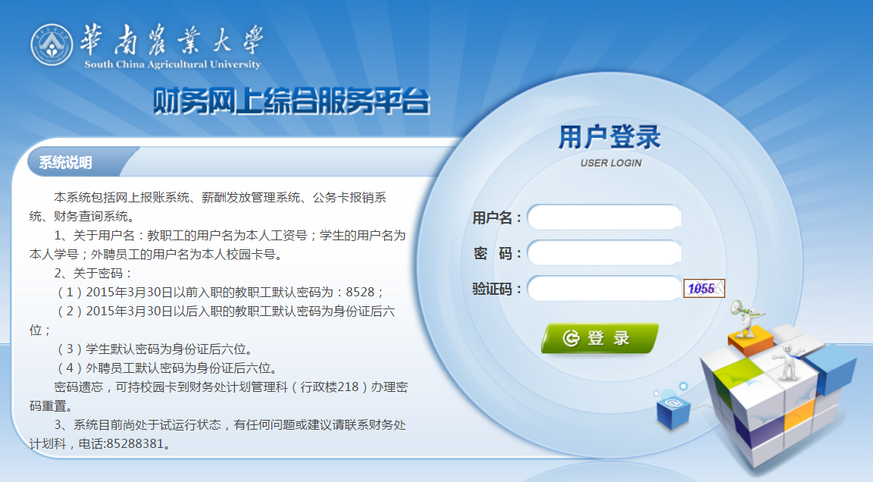
1、输入用户名
2、输入密码
3、输入验证码
4、点击登录
66

Slide 67
（二）网上远程（预约）报账系统结构
网上报账系统
1
网上申报系统
1
2
2
办理有发票的、不额外扣除税费的正常报销业务。
主要包括日常报销、差旅费报销、借款三种业务。
办理不需要发票、需额外扣除税费的个人收入发放业务。
主要包括学生奖助金发放、校内职工其他收入发放、校外人员劳务发放等。
67
网上报账系统与网上申报系统

Slide 68
（三）网上远程（预约）报账注意事项
网上报销不改变
原来的审批手续
审批手续
科目
选择
一张经费卡在日常报销业务
类型中可以报销多个科目
投递时，请将二维码扫描
后的小票贴到信封外面
盖章
细节
投递
细节
打印的报销单左下
角不用单位盖章
68
审批、科目、投递、盖章

Slide 69
（四）网上远程（预约）报账尚未涉及的业务类型
科研经费及
各种收入入账
预借税金
酬金发放
工资发放
1
2
3
4
5
6
缴费、退费
如：质保金
因公出国（境）
批量发放学生奖助学金等
69
远程报账尚不能办理，需要现场办理的主要业务有哪些呢？

Slide 70
［ ］
06
财务处微信平台和报账员工作群

Slide 71
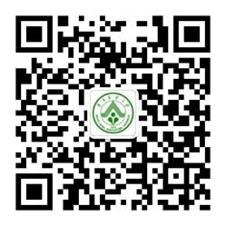
两个信息服务平台
微信平台
报账员工作QQ群
1
2
微信公众号：华南农业大学财务处
使用方法：扫二维码→用户绑定→查询、查看等
用户名：工号
初始密码：8528（或身份证后六位）。
主要服务类型：项目经费卡信息查询、工资信息查询服务、其他收入查询、财务处发布的通知公告、最新财经法规文件及解读等。
1
报账员工作QQ群号：432463803
主要服务类型：传递报账有关的最新政策、财经法规、管理办法等；业务人员利用业余时间答疑解惑。
2
微信平台二维码
71

Slide 72
谢谢
谢谢观看！

